Slide 1
Községek és Kistelepülések Országos Önkormányzati Szövetsége őszi közgyűlése 2020. szeptember 23-25. MenDan Magic Spa & Wellness Hotel, Zalakaros A közművelődést érintő jogszabályi változások – A muzeális intézményekről, a nyilvános könyvtári ellátásról és a közművelődésről szóló 1997. évi CXL. törvény, és a kulturális normatíva elszámolása

Slide 2
A muzeális intézményekről, a nyilvános könyvtári ellátásról és a közművelődésről szóló 1997. évi CXL. törvény
2016. december 6-án az Országgyűlés elfogadta az általános közigazgatási rendtartást, amely a hatósági eljárások általános eljárásrendjét rögzíti
Az új törvényi szabályozás következtében több jogszabály is változott,
köztük a muzeális intézményekről, a nyilvános könyvtári ellátásról és a közművelődésről szóló 1997. évi CXL. törvény (a továbbiakban: Kult. tv.)
Alaptörvényünk is rögzíti, hogy minden magyar állampolgárnak joga van a művelődéshez
A közművelődés, ahogy a Kult. tv. fogalmaz közérdek, és az ezzel kapcsolatos tevékenységek támogatása közcél
A feltételek biztosítása az állam és a helyi önkormányzatok feladata

Slide 3
A Magyarország helyi önkormányzatairól szóló 2011. évi CLXXXIX. törvény
A Magyarország helyi önkormányzatairól szóló 2011. évi CLXXXIX. törvény 13. § (1) bekezdés 7. pontjában kötelező önkormányzati feladatként szerepel a kulturális szolgáltatás
különösen a nyilvános könyvtári ellátás biztosítása
a filmszínház
az előadó-művészeti szervezet támogatása
a kulturális örökség helyi védelme
és a helyi közművelődési tevékenység támogatása

Slide 4
A muzeális intézményekről, a nyilvános könyvtári ellátásról és a közművelődésről szóló 1997. évi CXL. törvény
A közösségi művelődési szakpolitika főként feladatokban
és célkitűzésekben gondolkodik nem pedig eszközöket határoz meg
Ennek fényében kerülnek meghatározásra a közművelődési alapszolgáltatások
a Kult. tv. 76. § (3) bekezdésében,
amit az önkormányzatok adottságaik figyelembevételével kell, hogy megszervezzenek
Alapszolgáltatásként jelenik meg a
tehetséggondozás és fejlesztés feltételeinek biztosítása
és a kulturális alapú gazdaságfejlesztés

Slide 5
Közművelődési rendelet
A helyi közművelődési rendelet megalapozására javasolt, hogy a település önkormányzata foglalja közművelődési koncepcióba, vagy közművelődési stratégiába a helyi társadalom közművelődési jellemzőit, azonosítsa a közművelődési tevékenységgel kapcsolatos települési, közművelődési tevékenységet végző szervezetek, művelődő közösségek, és a település polgárainak szükségleteit.

Slide 6
Közművelődési rendelet
Ennek alapján fogalmazza meg a
következő időszak célkitűzéseit,
prioritásait,
fejlesztési irányait legalább három-ötéves időtartamra
A közművelődési koncepció, mint stratégiai fejlesztési dokumentum akkor éri el igazi célját, ha a tervezet készítése során és az önkormányzati elfogadás előtt a helyi közművelődésben érintett szereplők véleményt formálhatnak, részt vehetnek a helyi társadalmi egyeztetésben.

Slide 7
A települési önkormányzatok közművelődési feladatai
A települési önkormányzat kötelező feladata a helyi közművelődési tevékenység támogatása
A közművelődési alapszolgáltatások:
a) művelődő közösségek létrejöttének elősegítése, működésük támogatása, fejlődésük segítése, a közművelődési tevékenységek és a művelődő közösségek számára helyszín biztosítása,
b) a közösségi és társadalmi részvétel fejlesztése,
c) az egész életre kiterjedő tanulás feltételeinek biztosítása,
d) a hagyományos közösségi kulturális értékek átörökítése feltételeinek biztosítása,
e) az amatőr alkotó- és előadó-művészeti tevékenység feltételeinek biztosítása,
f) a tehetséggondozás- és -fejlesztés feltételeinek biztosítása, valamint
g) a kulturális alapú gazdaságfejlesztés.

Slide 8
A települési önkormányzatok közművelődési feladatai
Vannak olyan kötelező alapszolgáltatások, amit minden önkormányzatnak meg kell szervezni
Ezek közé tartozik a
művelődő közösségek létrejöttének elősegítése,
működésük támogatása,
fejlődésük segítése,
a közművelődési tevékenységek és a művelődő közösségek számára helyszín biztosítása
Ennek keretében a művelődő közösségnek rendszeres és alkalomszerű művelődési vagy közösségi tevékenysége végzésének helyszínét biztosítja, a művelődő közösség számára bemutatkozási lehetőségeket teremt, fórumot szervez – ha az adott településen működik – a Közművelődési Kerekasztal bevonásával, a művelődő közösségek vezetőinek részvételével, ahol a művelődő közösségek megfogalmazhatják a feladatellátással kapcsolatos észrevételeiket, javaslataikat.

Slide 9
A települési önkormányzatok közművelődési feladatai
Lakosságszám alapján:
1000 fő lakosságszám alatt a mindenkit érintő kötelező egy alapszolgáltatás
1000 fő lakosságszám felett a mindenkit érintő kötelezőkön felül
további egy alapszolgáltatást kell megszerveznie
5000 fő felett pedig további kettőt köteles az önkormányzat megszervezni
Külön kiemelésre kerültek a megyei jogú városok és fővárosi kerületek,
itt ugyanis valamennyi közművelődési alapszolgáltatás teljes körét köteles biztosítani
Közművelődési intézmények és közösségi színterek alapján:
Közösségi színtér esetében legalább egy alapszolgáltatás
Művelődési ház esetében legalább három alapszolgáltatás
Művelődési központ esetében legalább öt alapszolgáltatás
Kulturális központ esetében teljes körű, azaz hét alapszolgáltatás

Slide 10
Község |  |  |  | Város |  |  | Megyei jogú város, fővárosi kerület 76.§ (7)
Közösségi színtér |  |  | Intézmény | Intézmény |  |  | Intézmény
1000 fő alatti 76.§ (4) | 1000 fő feletti 76.§ (5) | 5000 fő feletti 76.§ (6) | Művelődési ház 78.§ (1) | Művelődési ház 78.§ (1) | Művelődési központ 78/A.§ (1) | Kulturális központ 78/B.§ (1) | Művelődési ház/Művelődési központ /Kulturális központ 78/I. § (1a)
76.§ (3) a) művelődési közösségek | 76.§ (3) a) művelődési közösségek | 76.§ (3) a) művelődési közösségek | 76.§ (3) a) művelődési közösségek | 76.§ (3) a) művelődési közösségek | 76.§ (3) a) művelődési közösségek | 76.§ (3) a)-g) Teljes körű | 76.§ (3) a)-g) Teljes körű
 | És még egy kötelezően választható a 76.§ (3) b)-g) alapszolgáltatásból | És még kettő kötelezően választható a 76.§ (3) b)-g) alapszolgáltatásból | És még kettő kötelezően választható a 76.§ (3) b)-g) alapszolgáltatás-ból | És még kettő kötelezően választható a 76.§ (3) b)-g) alapszolgáltatásból | És még négy kötelezően választható a 76.§ (3) b)-g) alapszolgáltatásból

Slide 11
A települési önkormányzatok közművelődési feladatai
Az önkormányzat az alapszolgáltatások folyamatos hozzáférhetősége érdekében köteles közösségi színteret vagy közművelődési intézményt biztosítani.
Feladata:
a) segíti a közösségi tevékenységéket, a művelődő közösségek működését, ösztönzi a társadalmi összetartozást és a közösségek kulturális értékteremtésben való aktív részvételét,
b) működése a közösségek öntevékenységén alapul, és azt ösztönzi, tevékenységét a közösségek érdeklődése, igényei és szükségletei alapján végzi, tevékenységének tervezésébe, értékelésébe a közösségeket bevonja,
c) mindenki számára nyitott, mindenki számára hozzáférhető,
d) együttműködik a civil, gazdasági és egyéb szervezetekkel, kulturális intézményekkel, más szakterületekhez tartozó intézményekkel,
e) alaptevékenysége körében nem gazdasági haszonszerzés céljából jön létre,
f) részt vesz a kulturális alapellátás kiterjesztésében

Slide 12
A települési önkormányzatok közművelődési feladatai
Fenntartója, működtetője lehet:
a) az állam,
b) települési önkormányzat,
c) nemzetiségi önkormányzat,
d) önkormányzati társulás,
e) közművelődési megállapodás keretében egyház, egyéb szervezet vagy magánszemély

Slide 13
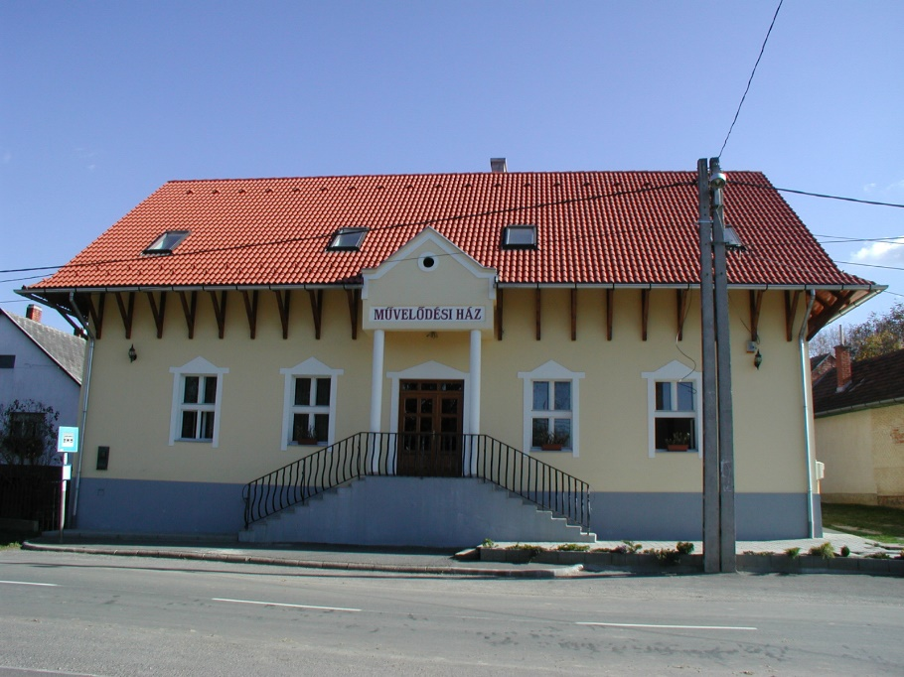
A közösségi színtér
A közösségi színtér a települési, kerületi közösségi művelődés szervezése, a közművelődési alapszolgáltatások biztosítása érdekében fenntartott, működtetett vagy erre a célra alkalmassá tett és üzemeltetett, adott helyen rendszeresen működő, jogi személyiséggel nem rendelkező intézmény vagy egyéb létesítmény, helyiségegyüttes, épület
Gutorfölde Művelődési Ház

Slide 14
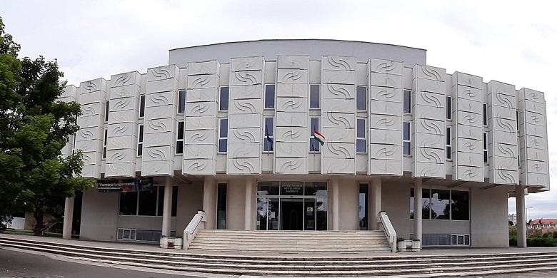
A közművelődési intézmény
2018. január 1-től
Művelődési ház, legalább három alapszolgáltatást nyújtó közművelődési intézmény, tevékenysége akár településrészre, kerületre, egy településre vagy több községre terjed ki
Művelődési központ öt alapszolgáltatást biztosít, településrészre, kerületre, egy településre, több egymással határos településre vagy egy járásra terjed ki tevékenysége
Kulturális központ, az alapszolgáltatások teljes körét biztosítja, vezetője mesterfokozattal és szakirányú szakképzettséggel rendelkezik. Tevékenysége feladatai települési, kerületi szintű biztosítása mellett több egymással határos járásra, egy megyére vagy több egymással határos megyére terjed ki.
Kanizsai Kulturális Központ - Nagykanizsa

Slide 15
A közösségi színtér formái
kizárólag közművelődési alapszolgáltatások megszervezésének helyszínt biztosító közösségi színtér vagy
közművelődési alapszolgáltatások mellett egyéb tevékenységeknek, szolgáltatások megszervezésének is helyszínt biztosító integrált közösségi és szolgáltató tér
A közösségi színtér működtetése, továbbá a helyi közösségi művelődés szervezése és a közművelődési alapszolgáltatások hozzáférhetőségének biztosítása érdekében a közösségi színtér fenntartója, működtetője szakirányú középfokú végzettséggel rendelkező személyt foglalkoztat
A foglalkoztatást több fenntartó, működtető közösen is biztosíthatja oly módon, hogy egy személy legfeljebb három község tekintetében láthatja el feladatait
A közösségi színtér elnevezésében szerepelnie kell a „közösségi színtér” vagy a „közösségi tér” kifejezés valamelyikének

Slide 16
Szolgáltatási terv
Az éves szolgáltatási terv a helyi lakosság és annak önszerveződő közösségei érdeklődésén, igényein és szükségletein alapul, azt a feladatellátó a helyi lakosság és annak önszerveződő közösségei, valamint – ha az adott településen működik – a Közművelődési Kerekasztal bevonásával készíti elő
A feladatellátó meghatározza, hogy az adott közművelődési alapszolgáltatáson belül mely szakmai feladatokat milyen módon és mértékben látja el
A feladatellátó az éves szolgáltatási tervet a feladatellátás helyén, továbbá a közművelődési intézményben vagy a közösségi színtérben, illetve a helyben szokásos módon közzéteszi legkésőbb a fenntartói jóváhagyást követő 15 napon belül

Slide 17
A közművelődési alapszolgáltatások megszervezésének helyszínén vagy a közművelődési intézményben és közösségi színtérben biztosítani kell
a) legalább egy, legalább 25 fő befogadására, közösségi események, rendezvények, tanácskozások, képzések megtartására egyaránt alkalmas többfunkciós helyiséget,
b) az a) pontban meghatározott helyiség méretének és funkciójának megfelelő számú asztalt és széket,
c) polcrendszert, amely lehetővé teszi dokumentumok (könyvek, folyóiratok, szórólapok stb.) elhelyezését,
d) legalább 1 db bemutatók, előadások megtartására alkalmas prezentációs eszközt,
e) legalább 1 db audiovizuális anyagok lejátszására alkalmas eszközt,
f) legalább 1 db számítógépet, illetve korlátozás- és térítésmentesen igénybe vehető internet kapcsolatot.

Slide 18
A közművelődési alapszolgáltatások megszervezésének helyszínén vagy a közművelődési intézményben és közösségi színtérben biztosítani kell
A közösségi színtérben a feladatellátó a közművelődési alapszolgáltatások zavartalan biztosítása érdekében legalább egy, legalább középfokú közművelődési szakképzettséggel (szakképesítéssel) rendelkező szakembert foglalkoztat.
A közösségi színtér nyitvatartási idejét a közösségi színtérnek helyet adó épületben ki kell függeszteni. A közösségi színtér – illeszkedve a közösségi kezdeményezésekhez – legalább a hét három napján, legalább napi 4 órában nyitva tart, melyből legalább egy napnak szabadnapra vagy munkaszüneti napra kell esnie, továbbá legalább a hét egy napján magába kell foglalnia a 16.00–19.00 óra közötti időszakot.
A kifüggesztett nyitvatartástól eltérni évente legfeljebb három hónap időtartamban lehet úgy, hogy a feladatellátó az eltérést legalább egy hónappal megelőzően a közösségi színtérnek helyet adó épületben közzéteszi

Slide 19
A közművelődési alapszolgáltatások megszervezésének helyszínén vagy a közművelődési intézményben és közösségi színtérben biztosítani kell
A művelődési ház továbbá rendelkezik még legalább egy, legalább 100 fő befogadására, a művelődő közösségek, előadó-művészeti csoportok próbáinak, előadásainak, továbbá ünnepségek megtartására alkalmas, játszóhellyel rendelkező többfunkciós helyiséggel, valamint legalább egy kiállítótérrel.
A művelődési házban a feladatellátó a közművelődési alapszolgáltatások zavartalan biztosítása érdekében szükséges létszámban közművelődési szakmai munkakörben szakembert foglalkoztat úgy, hogy legalább egy, felsőfokú közművelődési szakképzettséggel rendelkező szakembert teljes munkaidőben foglalkoztat.
A művelődési ház nyitvatartási idejét a művelődési házban ki kell függeszteni. A művelődési ház – illeszkedve a közösségi kezdeményezésekhez – legalább a hét öt napján, legalább napi 8 órában nyitva tart, melyből legalább egy napnak szabadnapra vagy munkaszüneti napra kell esnie, továbbá legalább a hét három napján magába kell foglalnia a 16.00–19.00 óra közötti időszakot.
A kifüggesztett nyitvatartástól eltérni évente legfeljebb két hónap időtartamban lehet úgy, hogy a feladatellátó az eltérést legalább egy hónappal megelőzően a művelődési házban közzéteszi.

Slide 20
Művészet, közművelődés, közgyűjtemény
Előadó művészet
Közművelődés és alkotóművészet
Múzeum
Könyvtár és levéltár
Zene
Alkotó- művészet
Múzeum
Levéltár
Színház
Magyarság-
kutatás
Könyvtár
Közműve-lődés

Slide 21
Nyilvános könyvtárak jegyzéke Forrás: https://www.ki.oszk.hu/dokumentumtar/nyilvanos-konyvtarak-hivatalos-jegyzeke-48
725 nyilvános könyvtár (Magyarország településeinek száma: 3154)
Pl.: Baja, Eötvös József Főiskola Könyvtára – nyitva tartás 39,5 óra/hét; Iklad, Községi Könyvtár – nyitva tartás 40 óra/hét; Penészlek, Penészlek Községi és Iskolai Könyvtár – nyitva tartás 8 óra/hét
Ingyenes alapszolgáltatás:
a könyvtár által kijelölt gyűjteményrészek helyben használata
állományfeltáró eszközök használata
információ a könyvtár és a könyvtári rendszer szolgáltatásairól
Könyvtárlátogatás

Slide 22
Az 1997. évi CXL. törvény 64. § (1) bekezdése kimondja, hogy a települési könyvtári ellátás biztosítása a települési önkormányzatok kötelező feladata
A (2) bekezdés szerint ezt a feladatot a községi és a városi önkormányzat
nyilvános könyvtár fenntartásával vagy
a megyei könyvtár szolgáltatásainak igénybevételével teljesíti.
Azon 5000 fő lakosságszám alatti települési önkormányzatok számára, amelyek úgy döntenek, hogy nem kívánnak intézményi formában könyvtárat fenntartani, illetve élvezni szeretnék a KSZR ellátás előnyeit, a megoldást az jelenti, ha a megyei könyvtártól könyvtári szolgáltatás vesznek igénybe. A szolgáltatás megrendelésével az érintett település csatlakozik a KSZR-hez.
Mivel kizárólag az az 5000 fő alatti kistelepülés csatlakozhat a KSZR-hez, melynek könyvtára nem szerepel a nyilvános könyvtárak jegyzékén, ezért a folyamat a jegyzékről történő törlés kezdeményezésével indul.

Slide 23
Települési önkormányzatok nyilvános könyvtári és a közművelődési feladatainak támogatása 2 170 forint/fő, de legalább 2 270 000 forint

Slide 24
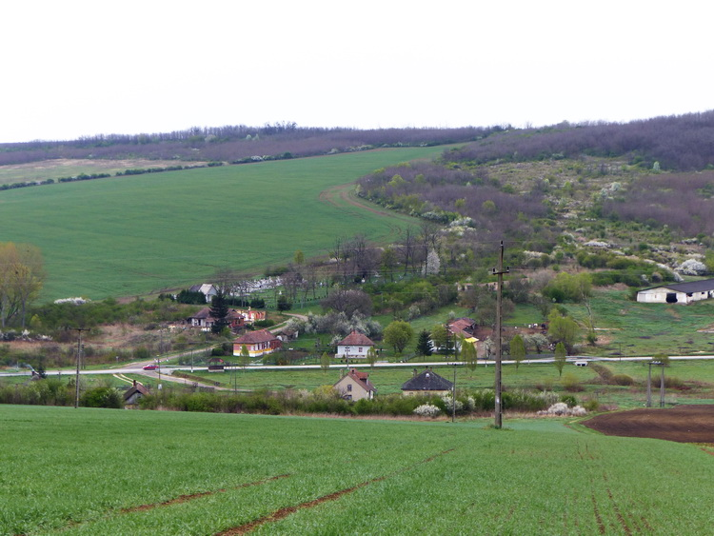
A
Abaújszolnok (Borsod-Abaúj-Zemplén) kb.: 205 fő
2013 217 740 Ft/év
2014 233 700 Ft/év
2015 1 200 000 Ft/év
2016 1 200 000 Ft/év
2017 1 200 000 Ft/év
2018 1 800 000 Ft/év
2019 1 800 000 Ft/év
2020 1 800 000 Ft/év
2021 2 270 000 Ft/év
Forrás: https://www.kektura.click.hu/OKT/szovegek/magyar3/41_tura.html

Slide 25
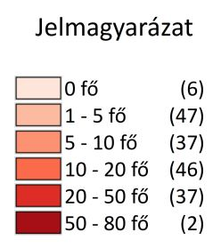
Közművelődési szakemberellátottság felsőoktatási képzőhelyekkel
Hiányzó szakemberek száma járási bontásban

Slide 27
Szakképzés
Országos Képzési Jegyzékben szereplő szakmák
Közművelődési szakember I. szakképesítés – 340-560 óra diplomával rendelkezők számára, felsőfokú szakmai végzettséget ad
Közművelődési és közönségkapcsolati szakember (Közművelődési szakmairány) szakképesítés – 900-1300 óra érettségivel rendelkezők számára, középfokú szakmai végzettséget ad
Kulturális rendezvényszervező részszakképesítés – 240-360 óra érettségivel rendelkezők számára, szakmai végzettséget nem ad
Rendezvényszervező szakképesítés – 480-720 óra, érettségivel rendelkezők számára, szakmai végzettséget nem ad
Közösségfejlesztő animátor szakképesítés-ráépülés – 320-480 óra, Közművelődési szakember I. vagy Közművelődési és közönségkapcsolati szakember képzés után végezhető, szakmai végzettséget nem ad

Slide 28
A diplomás szakemberképzés főbb változásai
Időszak | Paradigma | Szak elnevezése
1950-es, 1960-as évek | A nép széleskörű területen való nevelése, művelése | Népművelő
1970-es, 1980-as évek | A köz igényeire alapozódó művelődés, művelés | Közművelődési előadó
1990-es és 2000-es évek eleje | Szervezői, menedzseri attitűdök erősödése | Művelődésszervező Művelődési menedzser
2000-es évektől jelenleg is | LLL / LWL szemlélet A kulturális fogyasztás és szabadidőeltöltés animálása | Andragógia BA/MA Kulturális mediátor MA Játék- és szabadidőszervező tanári MA
2010-es évektől jelenleg is | Közösségek (újra) központi hangsúllyal Közösségi művelődés | Közösségszervezés BA Közösségi művelődés tanári OMA Kulturális mediátor MA

Slide 29
Felmerült kérdések
Közérdekű önkéntes foglalkoztatásával megoldhatják-e a települések a szakirányú középfokú végzettséggel rendelkező személy foglalkoztatását, azt válaszolhatjuk, hogy a jogszabályok ezt nem teszik lehetővé
A közérdekű önkéntes tevékenységről szóló 2005. évi LXXXVIII. törvény 3. § (3) bekezdése leszögezi, hogy „A fogadó szervezet feladatainak ellátásához jogszabályban, illetve hatósági határozatban előírt létszámfeltételek önkéntes foglalkoztatásával nem teljesíthetőek”
Polgármester egy személyben elláthatja a közművelődési szakfeladatokat is, azt válaszolhatjuk, hogy a jogszabályok ezt nem teszik lehetővé.
A Magyarország helyi önkormányzatairól szóló CLXXXIX. törvény 72. § (1) bekezdése szerint a 3000 fő és az az alatti lakosságszámú település polgármesterének, valamint a 3000 fő feletti település társadalmi megbízatású polgármesterének összeférhetetlenségére a törvény 36. §-t kell alkalmazni.
A polgármester nem lehet jegyző (főjegyző), aljegyző, továbbá ugyanazon önkormányzat polgármesteri hivatalának vagy közös önkormányzati hivatalának köztisztviselője, alkalmazottja.

Slide 30
KÖSZÖNÖM A FIGYELMET
Elérhetőség:
8900 Zalaegerszeg, Köztársaság útja 1.
Telefon: +36-20/296-2923
E-mail:matyasovszky.margit@nmi.hu, zala@nmi.hu

